Slide 1


Facultad de Ingeniería y Arquitectura
Prueba de Software
2017 - I
Gestionado de Configuración
MSc. Héctor Henríquez Taboada
hhenriquez@usmp.edu.pe
hhenriquez18@gmail.com

Slide 2
OBJETIVOS
Esta sección permitirá:
Definir terminología especial CMMI relativa a los niveles de madurez
Ilustrar el comportamiento organizacional característico de un determinado nivel de madurez
Introducir el propósito, metas, contexto y elaboraciones de las áreas de proceso
Se obtendrá las siguientes habilidades:
Identificar los efectos de un cambio de ingeniería y mapearlos a los elementos en el modelo
Usar un diagrama de flujo para mapear los detalles de actividades a prácticas específicas

Slide 3
NIVEL DE MADUREZ 2 “GESTIONADO”
La Gerencia de Proyectos es más disciplinada.
Las políticas organizacionales están establecidas y se cumplen.
Los planes de proyecto y descripciones de proceso están documentados y se cumplen.
Los recursos son adecuados.
Las responsabilidades y autoridades están asignadas en todo el ciclo de vida.
Los éxitos pasados pueden esperarse en proyectos similares.
La disciplina ayuda a asegurar que las prácticas existentes serán retenidas durante momentos de estrés.
El estado de las actividades y los entregables es visible para la gerencia en puntos definidos

Slide 4
Área de Proceso Categoría Nivel de
Madurez
1. Planeamiento de proyecto Gerencia de Proyectos 2
2. Control y seguimiento de proyecto Gerencia de Proyectos 2
2
3. Gestión de acuerdos con proveedores Gerencia de Proyectos 2
4. Gestión de requerimientos Ingeniería 2
5. Aseguramiento de la calidad de productos y procesos Soporte 2
6. Medición y análisis Soporte 2
7. Gestión de la configuración Soporte 2
5. En optimización
4. Gestionado cuantitativamente
3. Definido
2. Gestionado
1. Inicial

Slide 5
¿QUÉ ES LA GESTIÓN DE LA CONFIGURACIÓN?
Es un proceso cuyo propósito es establecer y mantener la integridad de los productos de trabajo a través de:
La identificación de los elementos/productos que van a ser controlados
“¿Cuáles son los elementos de configuración?”
La definición de un procedimiento para el control de los productos
“¿Cómo controlo los cambios sobre los elementos de configuración?”
El registro/informe del estado de los productos
“¿Cuál es el estado actual de los elementos de configuración?”
- Las auditorías de configuración
“¿Los elementos de configuración cumplen los requisitos?”

Slide 6
¿Qué se entiende por elemento de configuración?
Un elemento de configuración es cualquier producto de trabajo, tanto producto final como productos intermedios y tanto productos entregables al cliente como productos internos del proyecto, cuyo cambio pueda resultar crítico para el buen desarrollo del proyecto.

Slide 7
Elementos de configuración
Planes
Plan de proyecto
Plan de calidad
Plan de gestión de configuración
Plan de gestión de riesgos
Registros del proyecto
Material de apoyo al cliente
Especificación de requisitos
Requisitos de negocio
Requisitos de usuario
Requisitos de sistema
Matriz de trazabilidad de requisitos
Documentos de diseño
Resultados de la resolución y análisis de decisión
Código fuente
Plan de integración de software
Informes resultantes de las revisiones realizadas en los puntos de comprobación o al final de las fases
Plan de pruebas
unitarias
de integración
de sistemas
de aceptación de usuario
de regresión
Datos de pruebas y casos de pruebas
Plan de instalación/mantenimiento
Documentos de manual de usuario
Plan de entrega de servicios
Informes de investigación
Informes de estimación
Informes de cierre del proyecto
Prototipos
Informes de métricas
Todos los entregables enviados al cliente

Slide 8
¿Qué es una línea base?
Una línea base es un conjunto de elementos de configuración formalmente designados y fijados en un momento específico del ciclo de vida. Los elementos incluidos en la línea base tendrán que cumplir unas condiciones mínimas, es decir, han de estar acabados y formalmente aprobados. La línea base sólo puede ser modificada a través de un procedimiento formal de cambios. La línea base, junto con todos los cambios aprobados sobre la misma, representa la configuración vigente y aprobada.

Slide 9
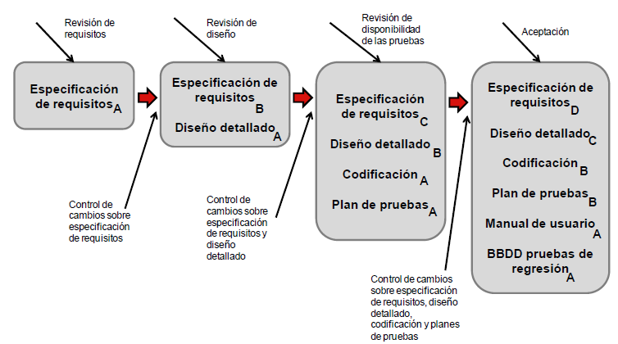
Qué es una línea base?
Los elementos de configuración se colocan bajo control de la gestión de configuración en distintos momentos, es decir, se incorporan a una línea base en un momento concreto del ciclo de vida del software. El evento que desencadena esta incorporación a la línea base es la realización de alguna tarea de aceptación formal del elemento de configuración, como una revisión formal.
En la siguiente figura se puede ver un ejemplo de cómo se incorporan elementos a la línea base a medida que evoluciona el ciclo de vida (en este caso, ciclo de vida en cascada).

Slide 10
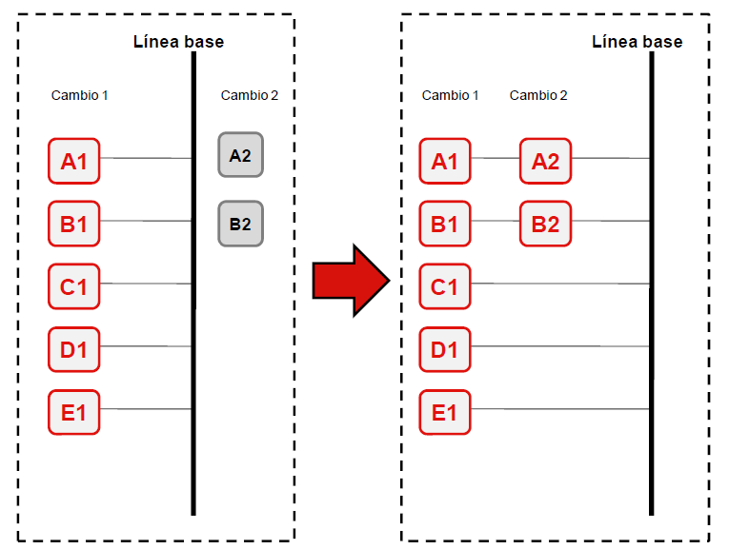
Qué es una línea base?
Después de la aprobación, el elemento se incorporará a la línea base siguiendo el procedimiento adecuado. Los procedimientos y controles definidos para la gestión de configuración se aplicarán sobre los productos una vez estén incluidos en la línea base.

Slide 11
GESTIÓN DE LA CONFIGURACIÓN
Problemas de
Calidad y no- conformidad
Mediciones, análisis
MA
PPQA
Todas las áreas de proceso
Necesidades de información
Entregables
intermedios y finales, y procesos; estándares y procedimientos
Elementos de la configuración; solicitudes de cambio
Baselines; informes de auditoría
CM
CM = Gestión de la Configuración
MA = Medición y Análisis
PPQA = Aseguramiento de la Calidad de Productos y Procesos

Slide 12
METAS ESPECÍFICAS Y PRÁCTICAS ESPECÍFICAS
SG 1 Establecer líneas base.
SP 1.1 Identificar elementos de configuración.
SP 1.2 Establecer un sistema de gestión de configuración.
SP 1.3 Crear o liberar líneas base.
SG 2 Seguir y controlar los cambios.
SP 2.1 Seguir las peticiones de cambio.
SP 2.2 Controlar los elementos de configuración.
SG 3 Establecer la integridad.
SP 3.1 Establecer registros de gestión de configuración.
SP 3.2 Realizar auditorías de configuración.

Slide 13
Gestión de la Configuración
SG1: ESTABLECER BASELINES:
SP1.1: Identificar elementos de la configuración:
Identificar elementos de la configuración y los componentes, y los productos relacionados del trabajo que serán colocados bajo la administración de la configuración.
10. Especificaciones de prueba del sistema.
11. El plan de pruebas del sistema. 12. El Código fuente del programa. 13. Código objeto y ejecutable. 14. Especificaciones de pruebas de unidad. 15. Planes de pruebas de unidad. 16. Documentos de diseño de base de datos. 17. Datos de prueba. 18. Datos del proyecto. 19 .Manuales de usuario.
Elementos:
01. El plan de proyecto. 02. El plan de Gestión de Configuración. 03. El documento de definición de requerimientos. 04. Estándares de análisis, diseño, codificación, pruebas, y auditoria. 05. Documentos de análisis del sistema. 06. Documentos de diseño del sistema. 07. Prototipos. 08. Documentos de diseño de alto nivel.
09. Documentos de diseño de bajo nivel.

Slide 14
Gestión de la Configuración
SP 1.2: Establecer un sistema de gestión de la configuración:
Establecer y mantener una administración de la configuración y cambiar el sistema de administración para controlar los productos del trabajo.
Un sistema de gestión de configuración incluye el sistema de almacenamiento, los procedimientos y las herramientas para acceder al sistema de gestión de configuración.
Plan Gestión de configuración
Visual SourceSafe

Slide 15
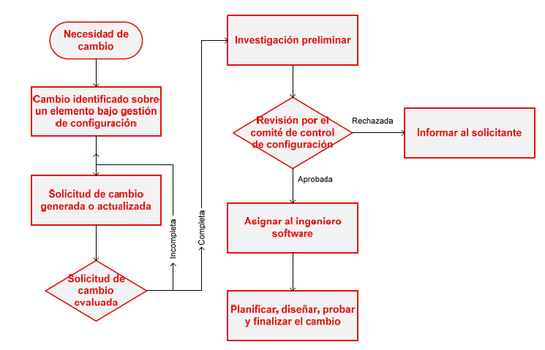
Proceso de control de cambios

Slide 16
Gestión de la Configuración
SP 1.3: Crear o liberar Baselines:
Una especificación o producto que se ha revisado formalmente y sobre los que se ha llegado a un acuerdo, y que de ahí en adelante sirve como base para un desarrollo posterior y que puede cambiarse solamente a través de procedimientos formales de control de cambios.
Una línea base es un conjunto de especificaciones o de productos de trabajo que ha sido revisado y acordado formalmente, que a partir de entonces sirve como base para el desarrollo o la entrega posterior, y que solamente puede cambiarse mediante procedimientos de control de cambio. Una línea base representa la asignación de un identificador a un elemento de configuración o a una colección de elementos de configuración y entidades asociadas. A medida que el producto evoluciona, se pueden usar varias líneas base para controlar su desarrollo y su prueba.

Slide 17
Gestión de la Configuración
SG 2 SEGUIR Y CONTROLAR LOS CAMBIOS
Los productos de trabajo bajo gestión de configuración son seguidos y controlados.
Las prácticas específicas de esta meta específica sirven para mantener las líneas base después de que estén establecidas por las prácticas específicas de la meta específica Establecer líneas base.

Slide 18
Gestión de la Configuración
SP2.1: Seguir las peticiones de cambio
Seguir las peticiones de cambio para los elementos de configuración Las peticiones de cambio no sólo tratan los requerimientos nuevos o cambiados, sino también los fallos y los defectos en los productos de trabajo.
Las peticiones de cambio se analizan para determinar el impacto que el cambio tendrá en el producto de trabajo, en los productos de trabajo relacionados, en el presupuesto y en el calendario.
Productos de trabajo típicos
1. Peticiones de cambio.

Slide 19
Gestión de la Configuración
SP2.2: Controlar Elementos de la Configuración
Controlar los cambios a los elementos de configuración.
Se mantiene el control sobre la configuración de la línea base del producto de trabajo. Este control incluye el seguimiento de la configuración de cada uno de los elementos de configuración, aprobando una nueva configuración, en caso de ser necesario, y actualizando la línea de base.
Productos de trabajo típicos:
1. Historial de revisiones de los elementos de configuración.
2. Archivos de las líneas base.

Slide 20
Gestión de la Configuración
SG3: ESTABLECER INTEGRIDAD:
La integridad de las líneas base es establecida y mantenida.
La integridad de las líneas base, establecida por los procesos asociados con la meta específica Establecer líneas base, y mantenida por los procesos asociados con la meta específica Seguir y controlar los cambios, se proporciona por las prácticas específicas de esta meta específica.
SP3.1: Establecer registros de gestión de configuración
Establecer y mantener los registros que describen los elementos de configuración.
Productos de trabajo típicos
1. Historial de revisión de los elementos de configuración.
2. Registro de cambios.
3. Copia de las peticiones de cambio.
4. Estado de los elementos de la configuración.
5. Diferencias entre líneas base.
Plantilla Solicitud de Acceso

Slide 21
SP3.2: Realizar Auditorías de Configuración
Realizar auditorías de configuración para mantener la integridad de las líneas base de configuración.
Las auditorías de configuración confirman que el resultado de las líneas
base y de la documentación están conformes con un estándar o requerimiento especificado. Los resultados de la auditoría deberían registrarse
Plantilla de Auditoria

Slide 22
Áreas de proceso relacionadas
Para información sobre el desarrollo de planes y de estructuras de descomposición del trabajo que pueden ser útiles para determinar los elementos de configuración, consúltese el área de proceso de Planificación de Proyecto (PP).
Para más información sobre el análisis del rendimiento y las acciones correctivas consúltese el área de proceso de Monitorización y control de proyecto (PCM).

Slide 23
GESTIÓN DE LA CONFIGURACIÓN

Slide 24
Tarea Nro. 07
Presentar: herramienta de Gestión de Configuración
Presentara: Sábado 06-05-2017
Nota: No se permitirá herramienta repetida en los grupos

Slide 25
Facultad de Ingeniería y Arquitectura
Prueba de Software
2017 - I
Gestionado de Configuración
MSc. Héctor Henríquez Taboada
hhenriquez@usmp.edu.pe
hhenriquez18@gmail.com

